Slide 1
Lenda do roubo de organos
Porque a min?
Non a min non…!!!!!!!
Aaaa!!!!!!!!!
Que e eso?!?!?!?
Ui que medo!!!
Víctor Núñez Gómez
Aldán Gay García
Nacho Felpeto Criado

Slide 2
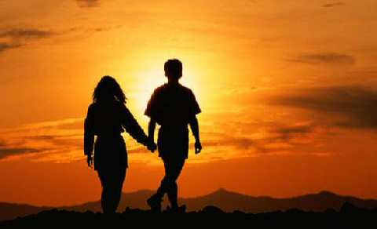
A lenda do roubo de organos
Contase que aquí en Lugo unha parella

Slide 3
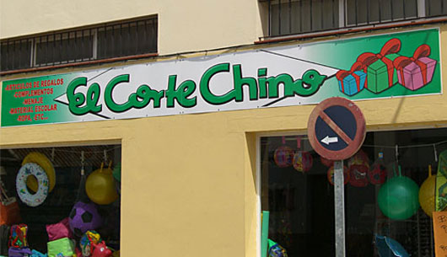
Que ao saír dun almacén rexentado por chineses a muller olvidáraselle o bolso

Slide 4
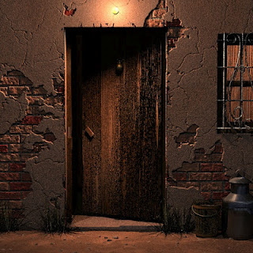
Cando volveu a polo bolso xa estaba cerrado así que tivéronlle que abrir a porta

Slide 5
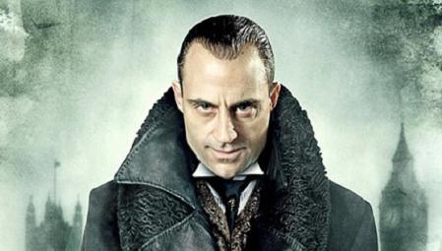
Namais entrar un home colleuna e aturdiuna

Slide 6
Cando o marido a foi buscar estaba tirada no chan aturdida e lle extraeran varios órganos
FIN

